Slide 1
生ごみの水分減量
～身近でできる温暖化対策～
２０１７年１月２１日
小手指まちづくりセンター
菊一 敦子
資料提供：NPO法人生ごみリサイクル全国ネットワーク

Slide 2
平成24年度 食品廃棄物等の利用状況等
食品リサイクル法における
食用仕向量 8,464万㌧ 減 量 222万㌧
○食品関連事業者 ○事業系廃棄物 有価物 再生利用 1,323万㌧
食品製造業 ＋ 876万㌧ 飼料化 958万㌧
食品卸売業 有価物 事業系廃棄物 肥料化 254万㌧
食品小売業 1,916万㌧ 819万㌧ エネルギー化 111万㌧
外食産業 熱回収 46万㌧
焼却/埋立 326万㌧
○一般家庭 ○家庭廃棄物 廃棄物処理法における
  885万㌧ 再生利用 55万㌧
  焼却/埋立 829万㌧
  ■ 食品リサイクル法 2000年 改正食品リサイクル法 2007年

Slide 3
生ごみは可燃ごみの３割～４割を占める！
そのうちの約80％は水分なのです !
□標準生ごみの含水率は80％ （固形分20％ 水分80％ ）
生ごみの水分は含水率（全体重量に対する水分量の割合）で表す
□水分の多い生ごみを焼却すると
エネルギーを多く使い、二酸化炭素・ＣＯ2を大量に出すので、
地球温暖化の一因 となるだけでなく、ごみ処理費用が高くなる
□生ごみ減量 税金対策 ＋ 温暖化対策
生ごみ減量の工夫
出た生ごみはリサイクル（たい肥づくり）
生ごみとは、調理や食事に伴い発生する調理くずや食べ残し、果物の皮そして未利用食品等です

Slide 4
食品の含水率
1 | 枝豆 | 69.80% |  | 1 | いちご | 90.10%
2 | さやえんどう | 89.80% |  | 2 | 温州みかん | 88.70%
3 | 蕪（かぶ） | 92.90% |  | 3 | 桜桃 | 84.80%
4 | かぼちゃ | 88.90% |  | 4 | ネーブル | 86.80%
5 | キャベツ | 92.40% |  | 5 | バレンシア | 89.50%
6 | きゅうり | 96.20% |  | 6 | 柿 | 83.10%
7 | ごぼう | 78.60% |  | 7 | 干し柿 | 23.90%
8 | 小松菜 | 91.90% |  | 8 | キウイフルーツ | 84.10%
9 | さつまいも | 68.20% |  | 9 | グレープフルーツ | 89.60%
10 | さといも | 83.00% |  | 10 | 西瓜 | 91.00%
11 | じゃがいも | 79.50%
12 | 大根 | 92.40% |  | 1 | 鯵（あじ） | 72.80%
13 | たまねぎ | 90.40% |  | 2 | アナゴ | 71.00%
14 | ネギ | 91.60% |  | 3 | あんこう | 79.10%
15 | なす | 94.10% |  | 4 | 鰯（いわし）生 | 71.90%
16 | にんじん | 90.40% |  | 5 | 鰯（いわし）生干し | 59.50%
17 | 白菜 | 95.90% |  | 6 | 鰯（いわし）丸干し | 36.10%
18 | ピーマン | 93.50% |  | 7 | めざし | 54.50%
19 | ブロッコリー | 84.90% |  | 8 | 煮干し | 16.50%
20 | ほうれん草 | 90.40%
21 | もやし | 88.30%

Slide 5
生ごみ減量の工夫
① 買い物での工夫
計画的な買い物 冷蔵庫内チェック
旬の食材・地場産を選ぶ 消費期限と賞味期限
② 調理での工夫
適量をつくり、食べ残しをしないよう適量を盛り付ける
残ったものは工夫して再利用 残っている食材から使い切る
③ 水分を減らす工夫
台所での生活習慣の見直し 生ごみの扱い方を工夫する

Slide 6
  水分を減らす
・家庭生ごみの特徴 ： 野菜くず・果物の皮が多い
・生活習慣：生ごみを三角コーナーや排水溝の深い受け皿にためる
生ごみは水に濡らさない
・流し(シンク)の中に生ごみを落とさない。排水溝には浅い受け皿を使う
・深い受け皿や三角コーナーは水道水が当たらぬよう 流し台の上に
上げ、生ごみの仮置き用に使う
・野菜は使う部分だけ洗う
・お茶がらや浅い受け皿の細かいくずなどーしっかり水切り
※ 調理する食材も水分を飛ばす、時間がない時はふき取る
・風通しの良いところで保管ー 自然エネルギー：自然の風 天日干し
エアコン室外機の風を利用

Slide 7

生ごみの含水率は60％程度がよい
・たい肥化の場合
たい肥づくりの主役は好気性微生物
好気性微生物は、含水率が55～60％程度で
酸素が十分供給されているときだけ活発に活動する
・焼却の場合 自燃領域は含水率 60％
・含水率60％とは土や茶ガラを強く握りしめて水気を感じる程度

Slide 8
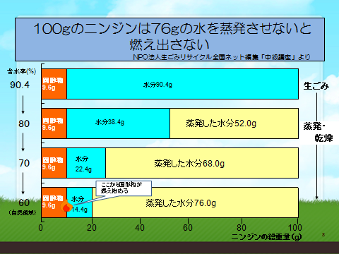

Slide 9
・焼却炉で燃えるのは 固形分 9.6㌘
・水分 90.4㌘ は 水蒸気 となる
水１㌘を０℃から100℃にするに要するエネルギーは100カロリー
100℃の水、１㌘を完全に気化するには540カロリのエネルギーが要る
常温の水、１㌘を完全に気化するには約600カロリのエネルギーが要る
※ にんじん100ｇを燃やすには 90.4ｇ×600＝54,240カロリーを 要す
・水が水蒸気となると体積は1000倍以上となる。
水蒸気は排ガスとともに煙突へ。これが白煙の正体
・白煙除去にも多くのエネルギーを使っている
にんじん100㌘を燃やす
9

Slide 10
台所での生ごみ扱い方による含水率の変化
試料：標準生ごみ100ｇ 含水率80％ （固形物20ｇ 水分80ｇ）
１．慣例法で扱った生ごみ：含水率 8４％ （固形物20ｇ 水分105ｇ）
100g 125ｇ ２５ｇ増
２．慣例改良法で扱った生ごみ：含水率 71％ （固形物20ｇ 水分49ｇ）
100g 69ｇ ３１ｇ減
３．慣例改良法＋カラット使用：平均含水率 45％ （固形物20ｇ 水分16.4ｇ）
100g 36.4g ６３.6ｇ減
(財)日本土壌協会調べ

Slide 11
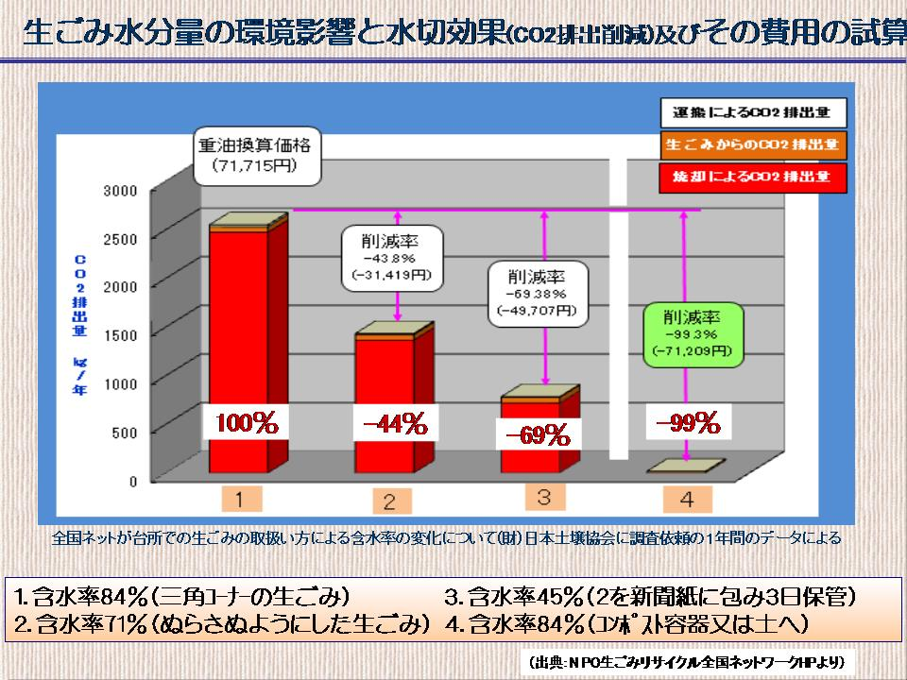

Slide 12
生ごみの扱い方による水分減量効果
ＣＯ2排出削減効果とその費用削減効果の試算
1 慣例法で扱った生ごみ１㌧を焼却
ＣＯ2排出量 2550.1 ㎏を100％とする 費用 71,715円（重油換算価格）
2 慣例法改良法で扱った生ごみ１㌧を焼却
ＣＯ2排出量 1432.9 ㎏（-43.8％） 費用40,296円（-31,417円）
3 慣例法改良法で扱った生ごみ１㌧をカラットに入れ4日間乾燥させ焼却
ＣＯ2排出量 782.6 ㎏（-69.3％） 費用22,008円（-49,707円）
4 慣例法で扱った生ごみ１㌧をオンサイトでたい肥化した場合
ＣＯ2排出量 １８.0㎏（-99％） 費用 506円（-71,209円）

Slide 13
標準生ごみ１㌧を焼却するとき
２０５１.３kgの二酸化炭素を出します
・生ごみ１㌧の運搬に要する燃料から排出するCO2量・・・・・・・・・１５．９㎏
・生ごみ１㌧の焼却に要する燃料から排出するCO2量・・・・・・１，９７９．０kg
・生ごみ１㌧が燃焼する際放出するCO2量・・・・・・・・・・・・・・５６．４㎏
合計 ２０５１．３㎏-ＣＯ2
(財)省エネルギーセンター平成９年度省エネルギー優秀事例全国大会資料より
・同質の生ごみ１㌧を発酵式生ごみ分解機で分解する際に必要な電力を
CO2に換算すると・・・・・・・・・・・・・・・・・・・・・・・・約１４３kg
・１㌧の生ごみが放出するCO2量・・・・・・・・・・・・・・・・・・・約１８kg
合計 161kg-ＣＯ2
・同質の生ごみ１㌧をコンポスト容器で堆肥化すると放出するＣＯ2量は
18.0㎏-ＣＯ2
(財)日本土壌協会提供

Slide 14
まとめ：生ごみ半乾燥(風乾)による効果
各家庭で生ごみを風乾させて出すと
① 悪臭が減り、家庭での生ごみ保管が楽になる
② ごみを捨てる回数が減り、ごみ袋の節約になる
③ ごみ袋が軽くなるので、ごみ出しが楽になる
④ 集積所が衛生的になり、カラス被害対策になる
⑤ 運搬時や焼却時のエネルギー節約になり、
コスト削減・二酸化炭素排出削減につながる
● 身近でできるきわめて効果的な温暖化対策
神奈川県海老名市提供資料

Slide 15
生ごみカラットの使い方

Slide 16
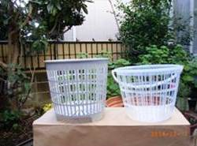
通気式保管容器 ・カラット
水分を取った生ごみを風通しの良い状態で保管するための容器
・可燃ごみに出す … 新潟市、世田谷区、新宿区、東京都北区など
運搬時や焼却時のエネルギー節約になる。
二酸化炭素排出量の低減と
ごみ処理費用の節約
・堆肥の原料にする …
所沢市、海老名市、富士見市など
腐敗を抑える 水分調整材の節約
腐った生ごみから良い堆肥はできない

Slide 17
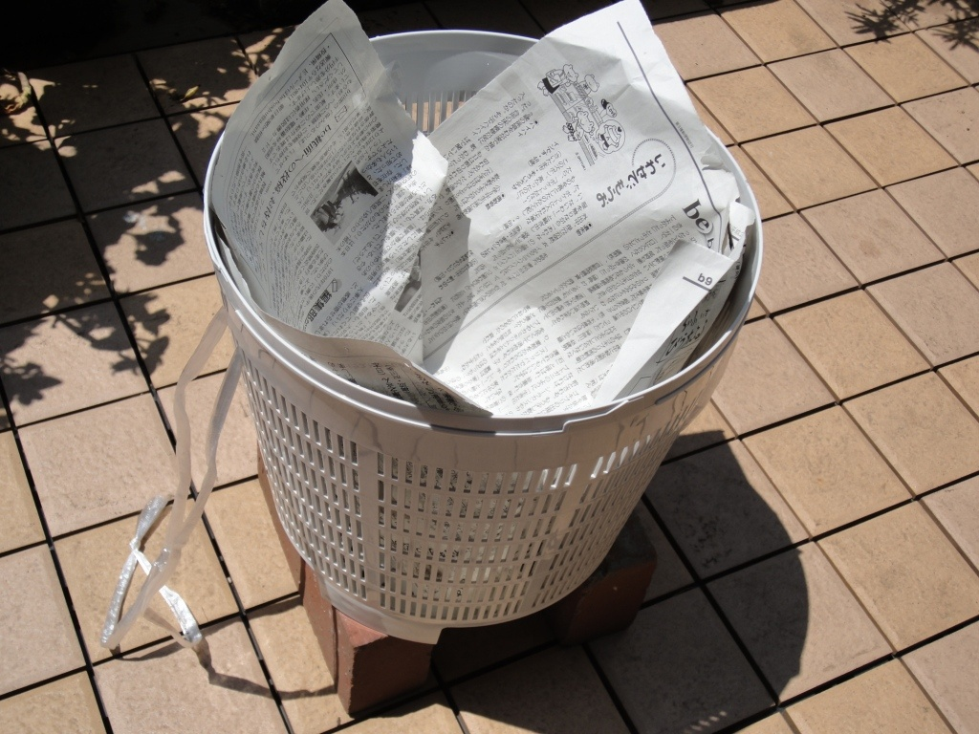
sinnbunn
両脇にひもを通す。新聞紙1/2枚をカラットの内側に沿わせ敷く
セロテープで留め落着かせるとよい。この新聞紙は何度でも使う

Slide 18
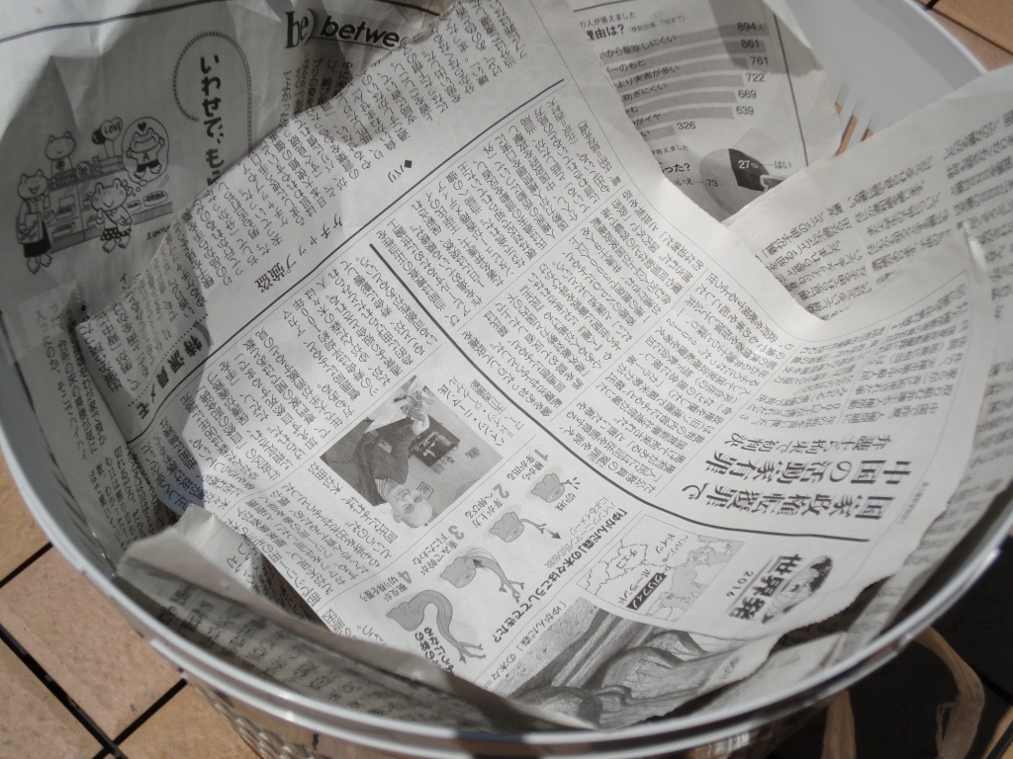
カラット内側に敷いた新聞紙1/2の上に新聞紙1/8を敷く

Slide 19
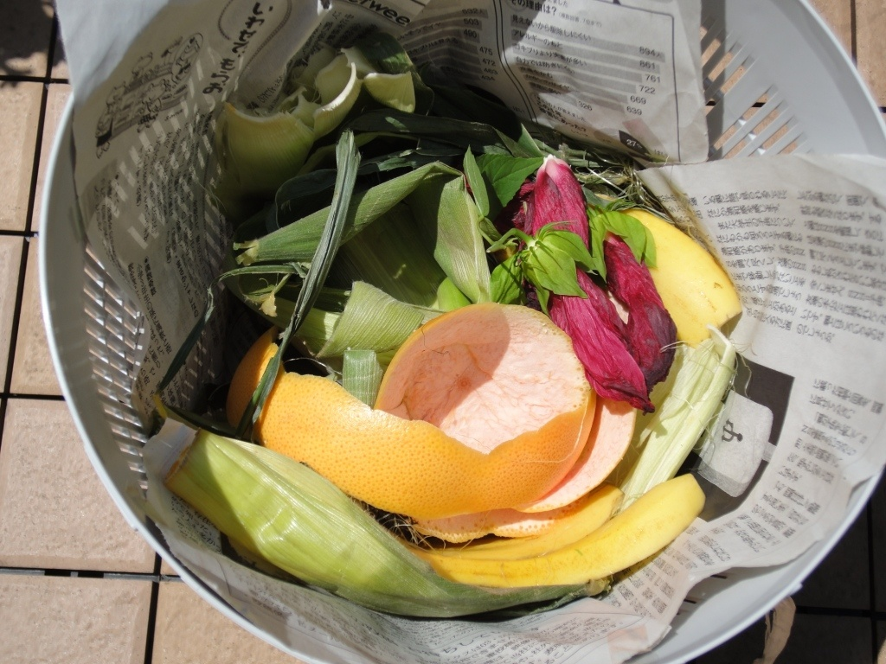
生ごみを入れてゆく

Slide 20
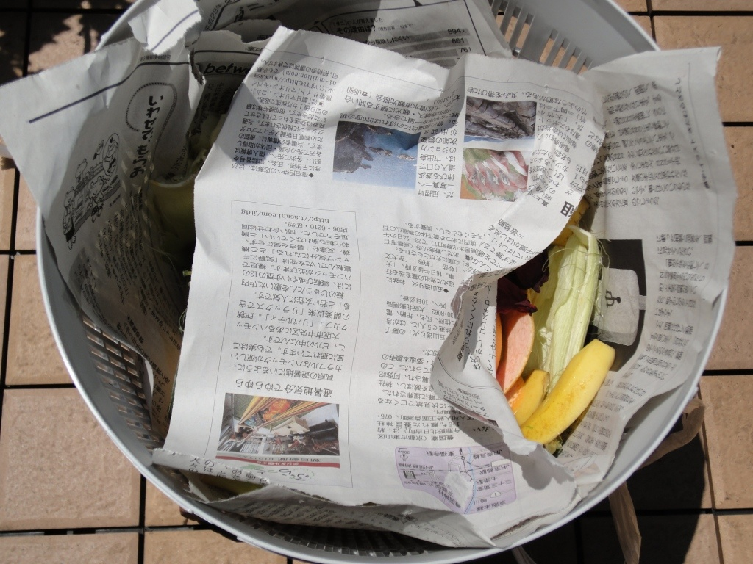
コバエ対策として、生ごみの上に新聞紙１/8を軽く載せ,四隅を内側に折り込む

Slide 21
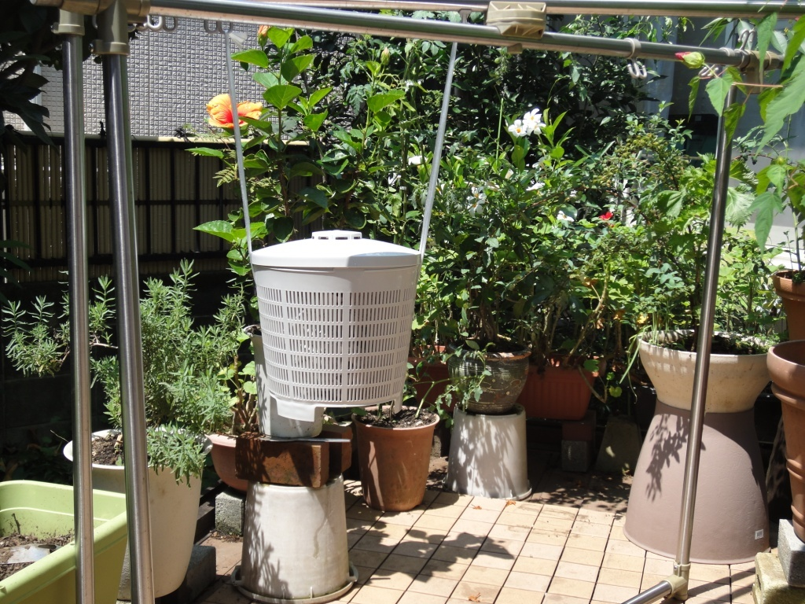
風通しの良い物干し竿などにぶら下げる

Slide 22
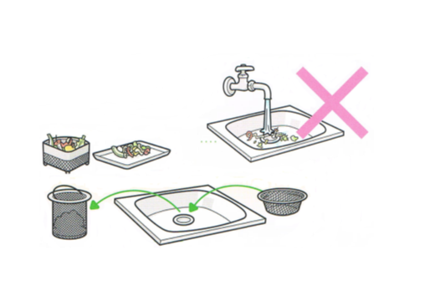
台所での生ごみの取り扱い方
台所での生ごみの扱い方
扱い方

Slide 23
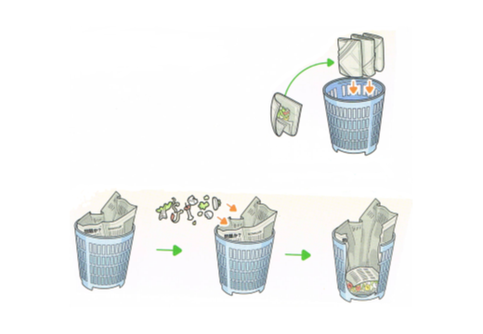
新聞紙活用のメリット
容器に臭いがつかない。汚れない
水分が発散し易い
コバエ対策

Slide 24
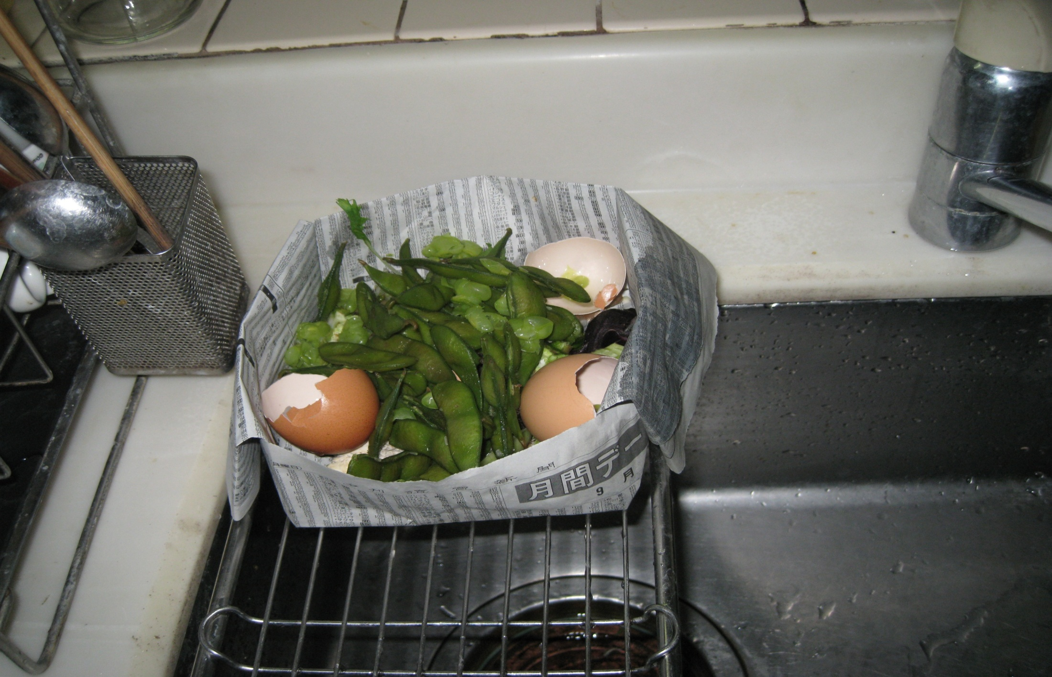
台所の生ごみはぬらさないように！
Notes:
台所の生ごみは濡らさないように！

Slide 25
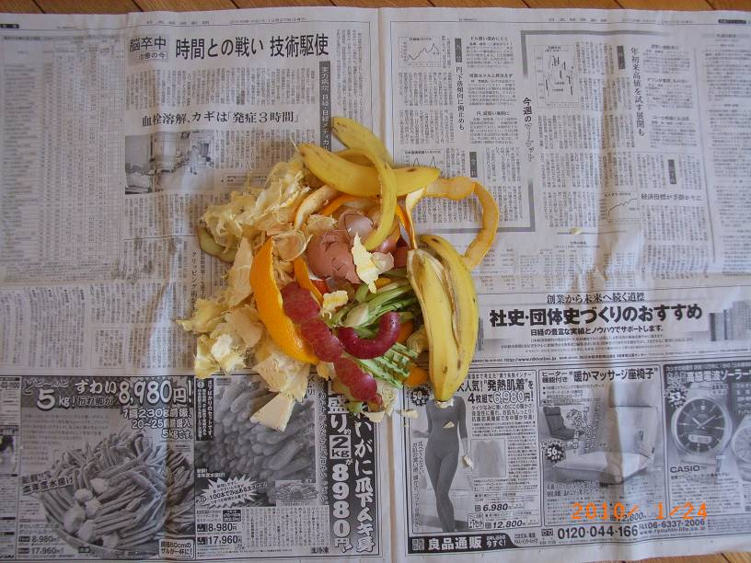
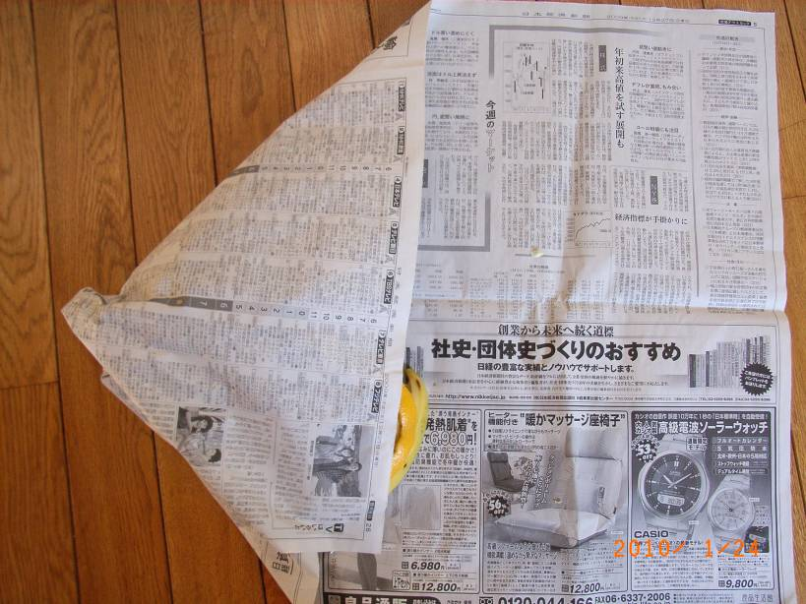
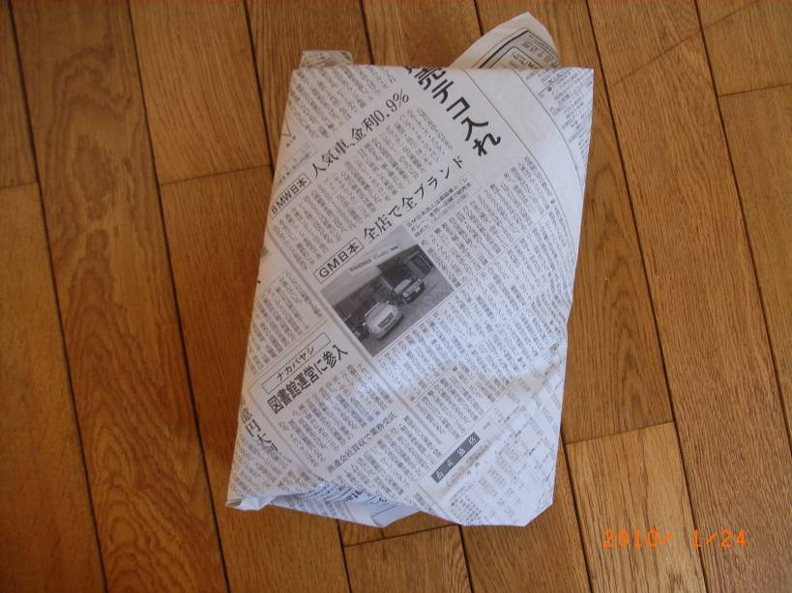
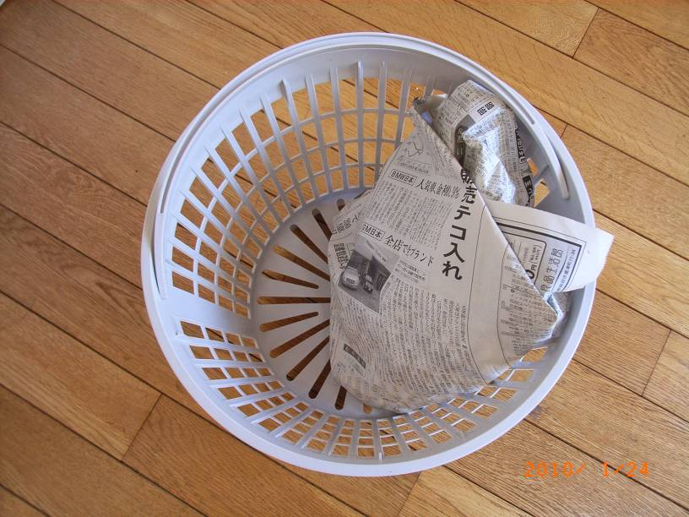


Slide 26
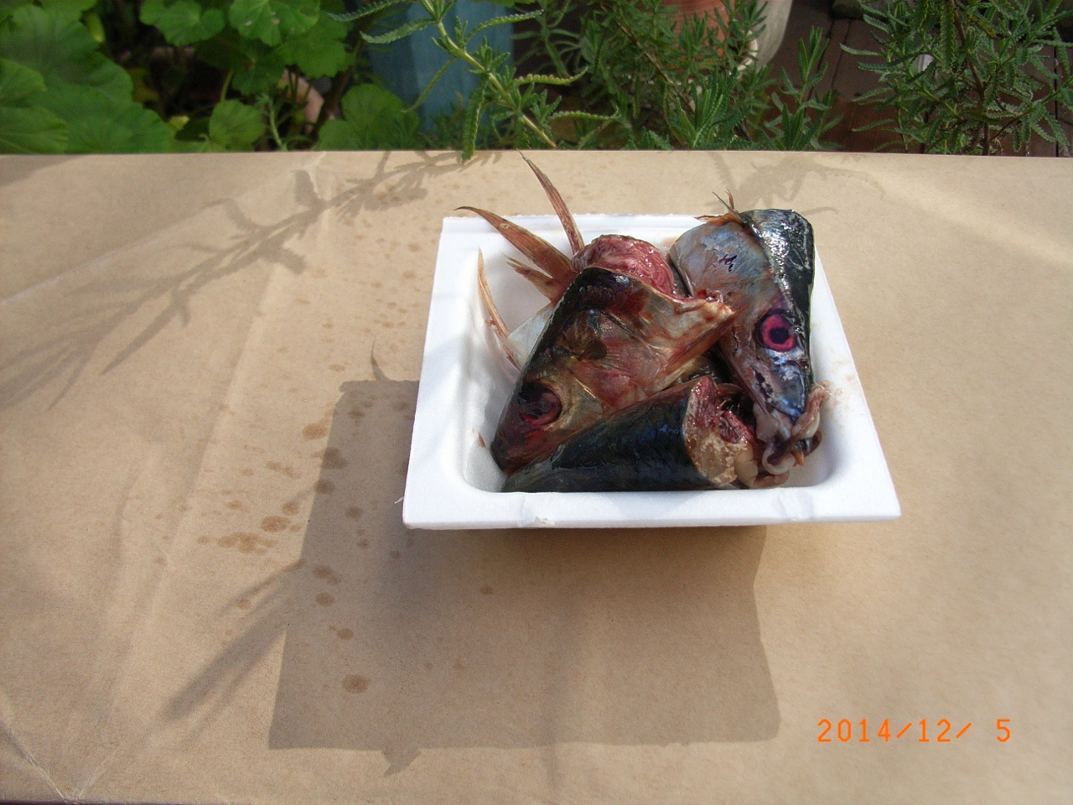
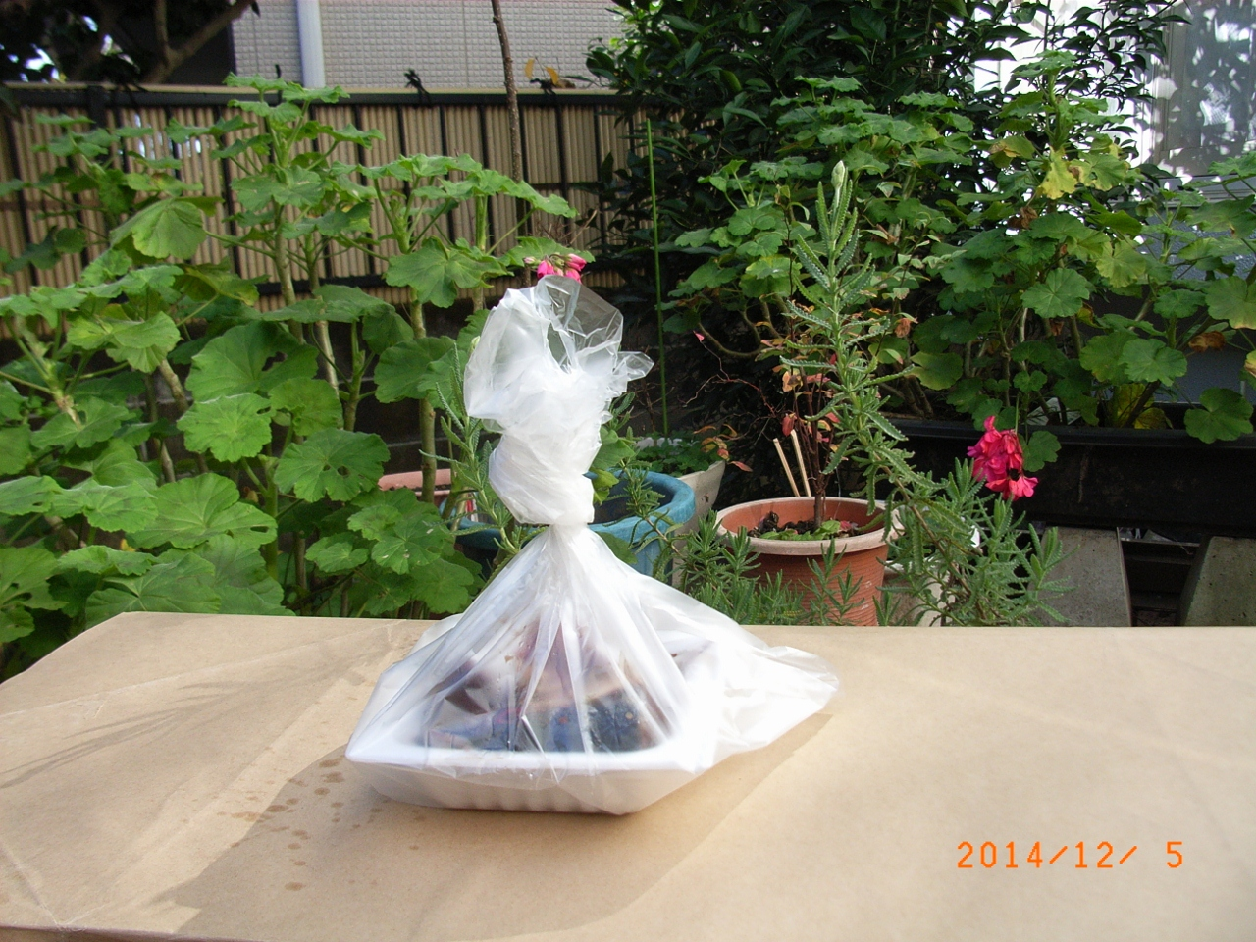
魚や肉など動物性たんぱく質の生ごみ
・ＰＬ袋に入れ、ごみ出しの日まで冷蔵庫で保管し、可燃ごみに出す
都市域では生活環境と公衆衛生のため：ハエ、ネズミ、猫、カラス対策
自家処理で虫が発生しやすく、中断の原因となる
※堆肥工場では、魚や肉は良い堆肥原料なので、大いに活用する

Slide 27
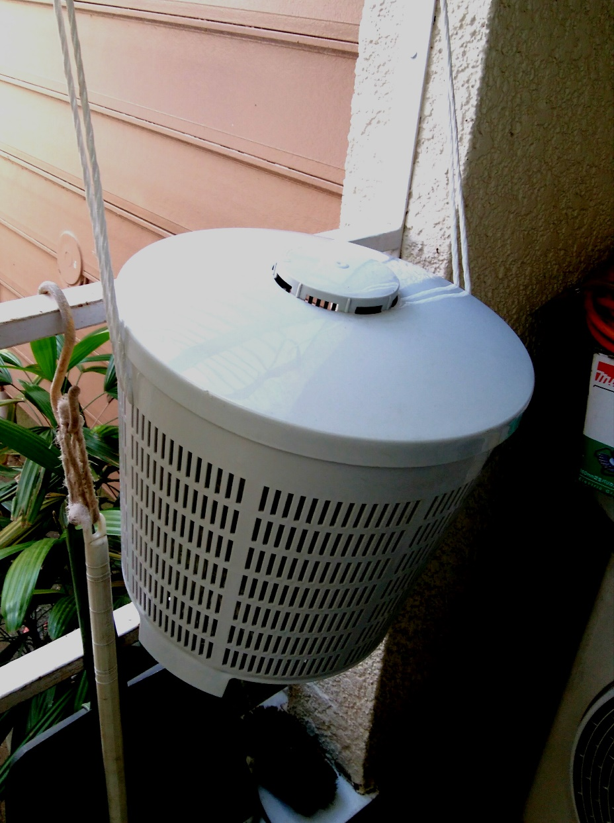
軒下につるして乾かす

Slide 28
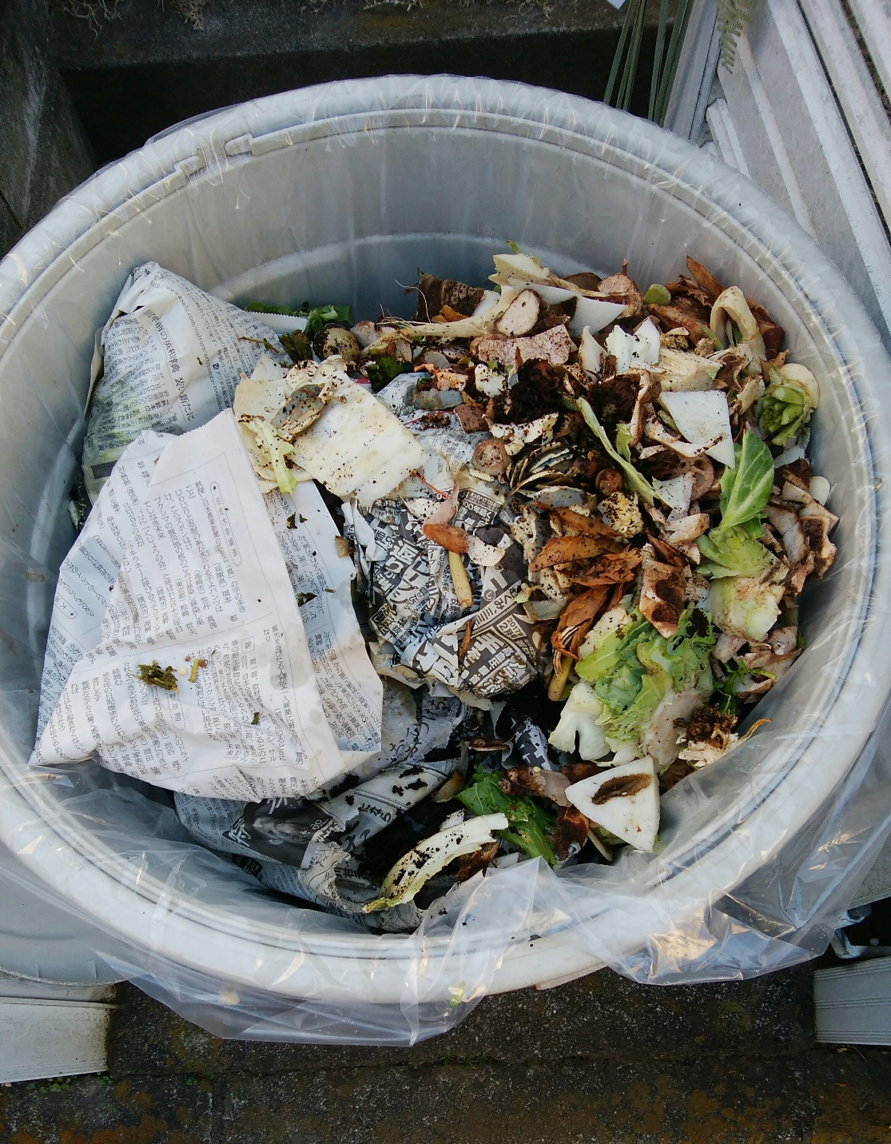
各家庭の生ごみはポリバケツへ

Slide 29
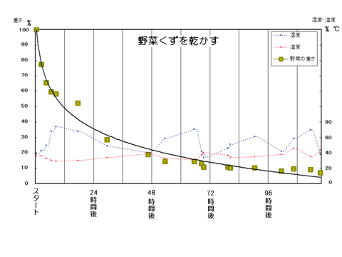

Slide 30
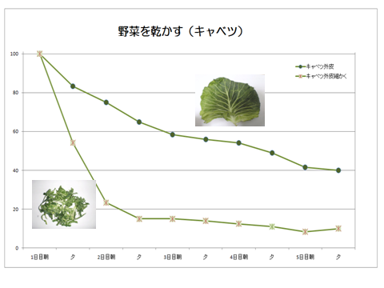

Slide 31
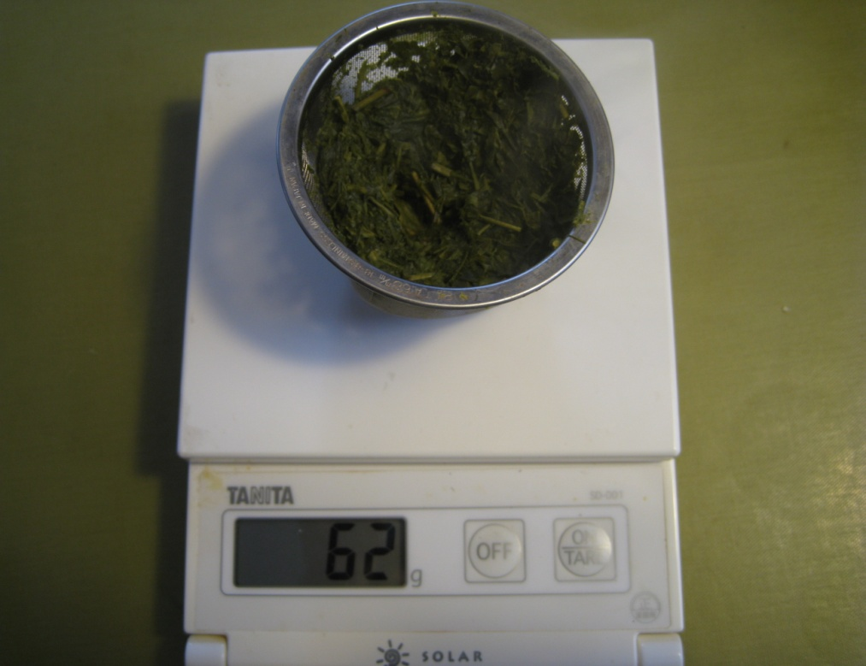
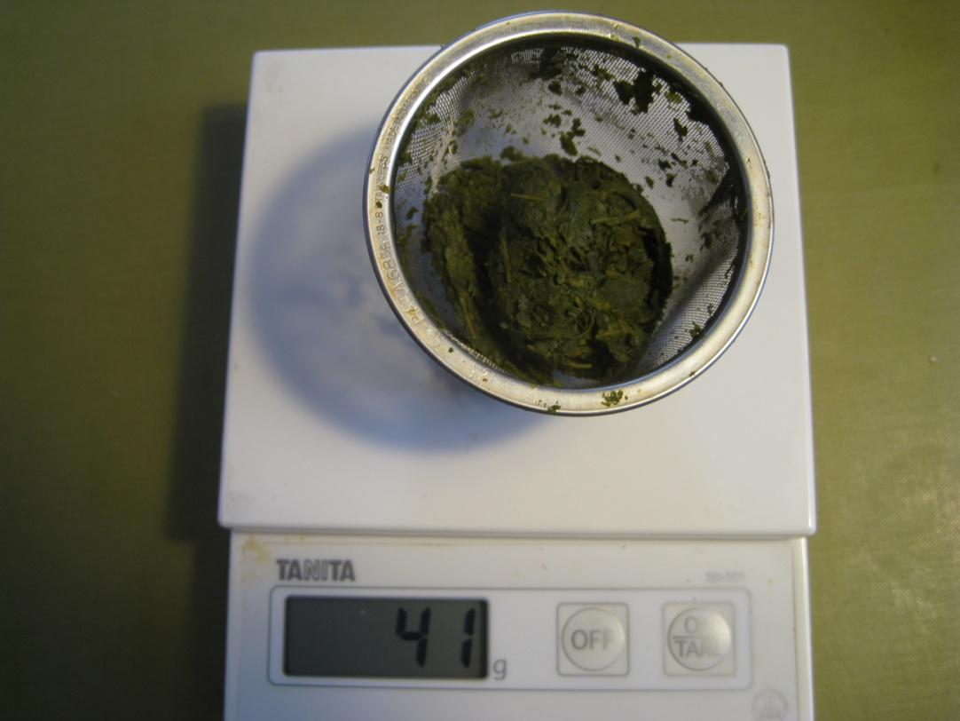
お茶がらはひと絞りで減量！
６２gが４１gに！

Slide 32
アンケート結果からみえてきたこと
早々にやめてしまった人が２０名中４名。
１６名の方は工夫しながら使いこなしていることがわかった。
減量意識が生まれた。
カラットを使いこなすためにはとにかく水切り！その結果減量につながっている。
可燃ごみに生ごみを入れなければ大幅に可燃ごみが減り、４５Ｌのごみ袋が２０Ｌで間に合う。可燃ごみは週に１回の収集でも充分という意見もあった。

Slide 33
集合住宅に1人住まいの70歳代女性の感想
新聞紙に一日分の
ごみをまとめてかごに入れて放置、お茶がらなどはベランダで乾かしてから入れています。
意外や意外！生ごみはこのようにすれば臭わないことがわかって快適に水切りしています。
それとなく周囲の人に話しています！

Slide 34
アンケート結果より （カラット使用6年経過2010年末）
カラットの良い点
カラスや猫の被害がなくなった。台所に生ごみを置かなくなった。可燃ごみに生ごみが入らなくなったので、可燃ごみが軽くなり、ごみ出しが楽になった。・・など
・カラットの改善して欲しい点
夏場のコバエ、コバエよけカバーをするのが面倒。猫に倒されないように蓋をロックできるようにして欲しい・・・

Slide 35
アンケー結果より（その２）
生ごみカラットを利用して意識の変化は？
茶殻の水切りをしっかりするようになった。
生ごみを乾かすことにより臭いも量も減ることが嬉しい。
可燃ごみが大変減ったので焼却せずに済んで良いと考える様になった。
生ごみカラットのおすすめの使用方法は？
カラットを空中につるして使用、猫やカラスにも狙われずに使用できる。
三角コーナーを使わずにザルで可能。
人参や大根など皮をむかずに食べ切る調理を工夫する

Slide 36
町内会で生ごみ収集
町内会の集積場ではじまったカラス騒動
・集積場がないため２０軒分のごみをどこに置くのか・・・
・所沢市の生ごみ資源化モデル事業に参 加することに・・

Slide 37
生ごみ収集をはじめて１０年
１８０世帯のうち約９０世帯が参加
基本的には生ごみカラットを使用
伊藤畜産による収集は水・土の週２日（正月、お盆休みも同様に収集）
町内会４カ所に９０Ｌ（４５Ｌ）バケツを設置
新聞紙にくるむか、そのまま拠点のバケツに投函

Slide 38
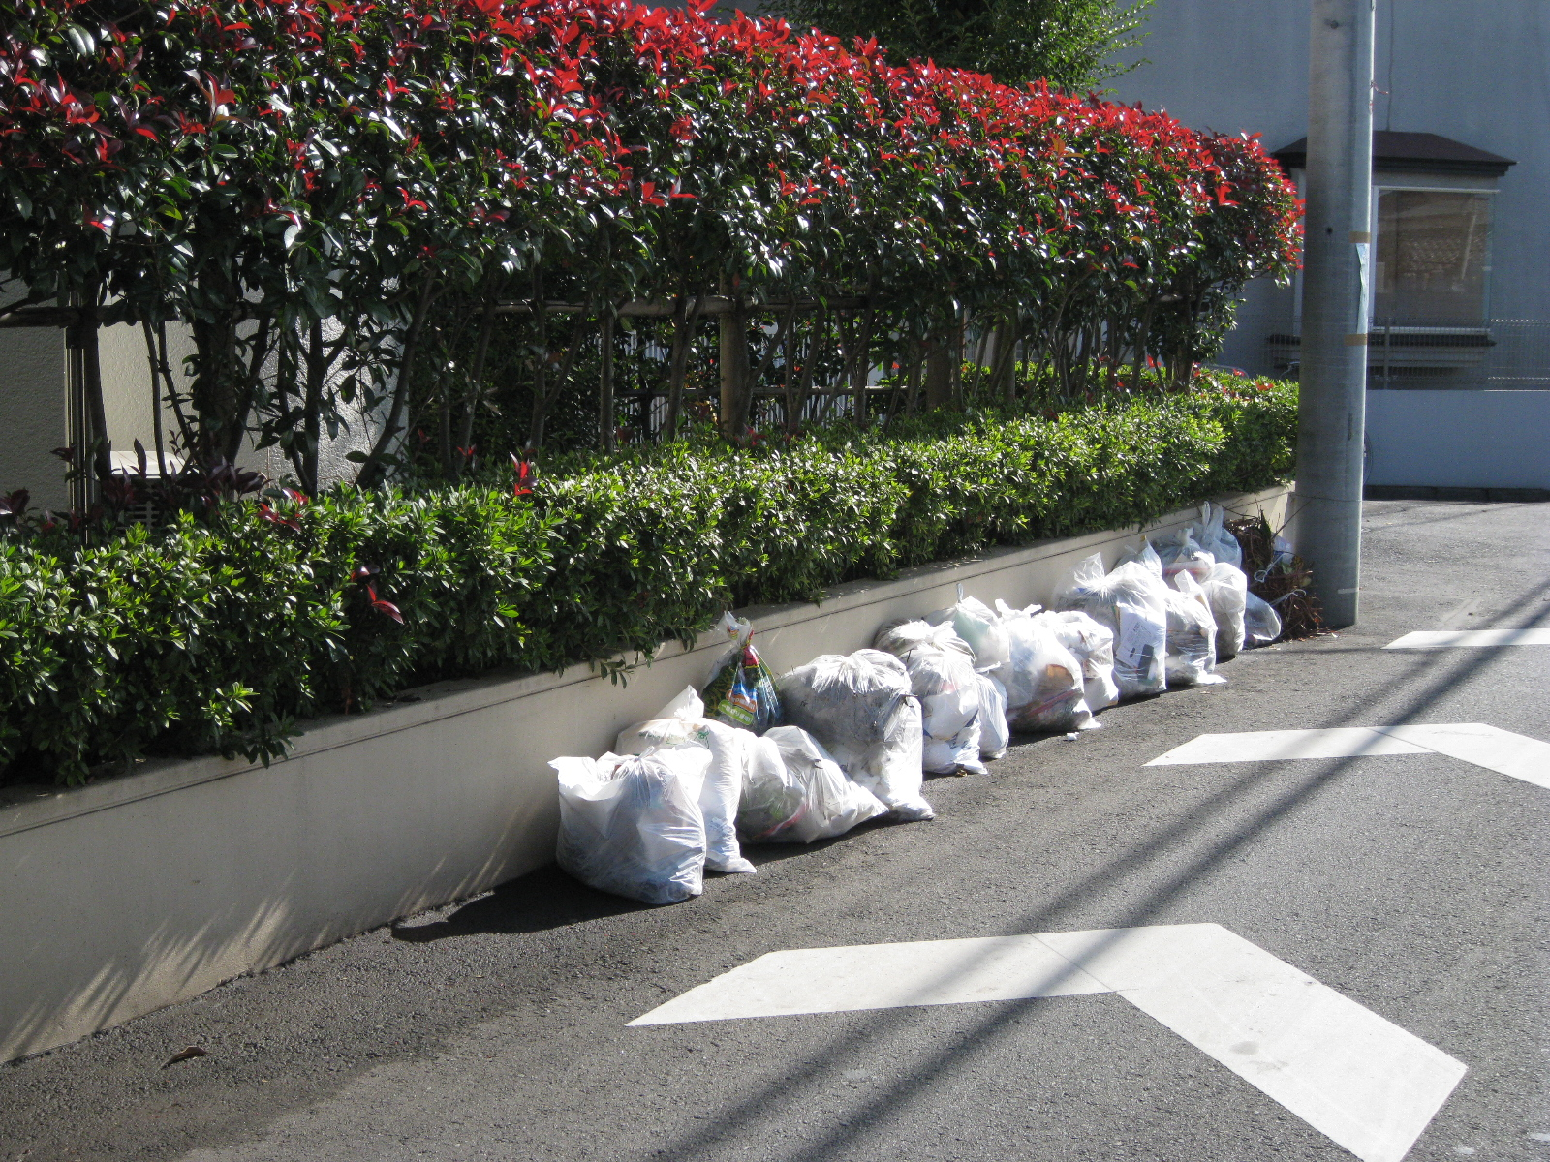
生ごみを乾燥して減量しましょう！
ご清聴ありがとうございました！

